Slide 1

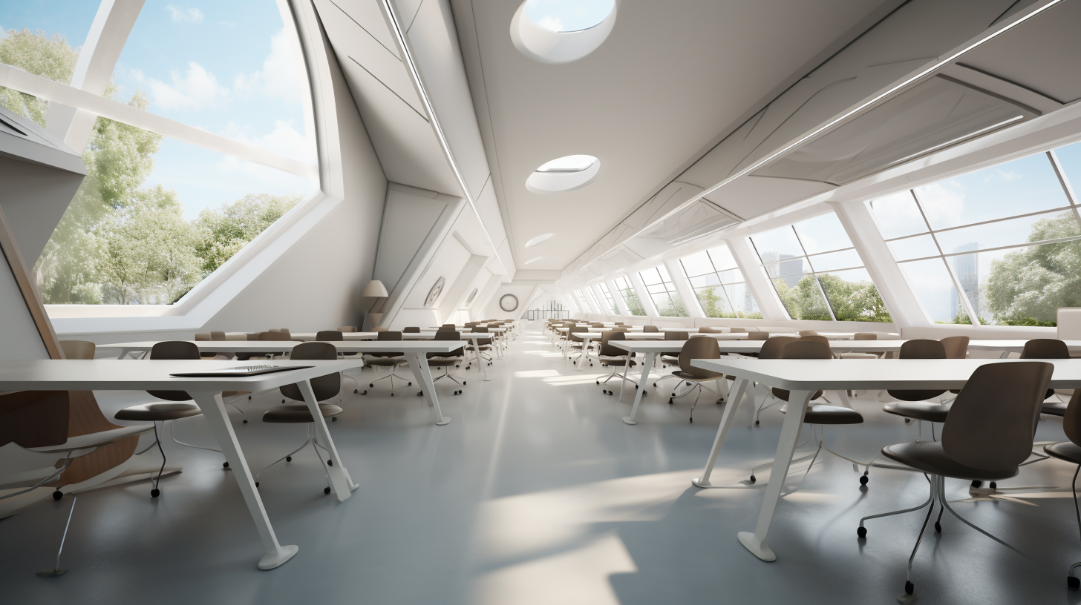
TXT 2 IMAGE
6 mei 2024
Vincent Vanrusselt

Slide 2





VINCENT VANRUSSELT
ONDERWIJSWETENSCHAPPER
Onderzoekshoofd Centrum Digitaal Leren
Selfscan Digitale Competenties voor studenten én lectoren
Trajectbegeleider DIGISPRONG
Vormingen Multimediaal Leren
Professionalisering lectoren Mixed Learning
Vincent.vanrusselt@pxl.be
@vincevanrusselt
+32 498 75 01 26
Vincent Vanrusselt

Slide 3
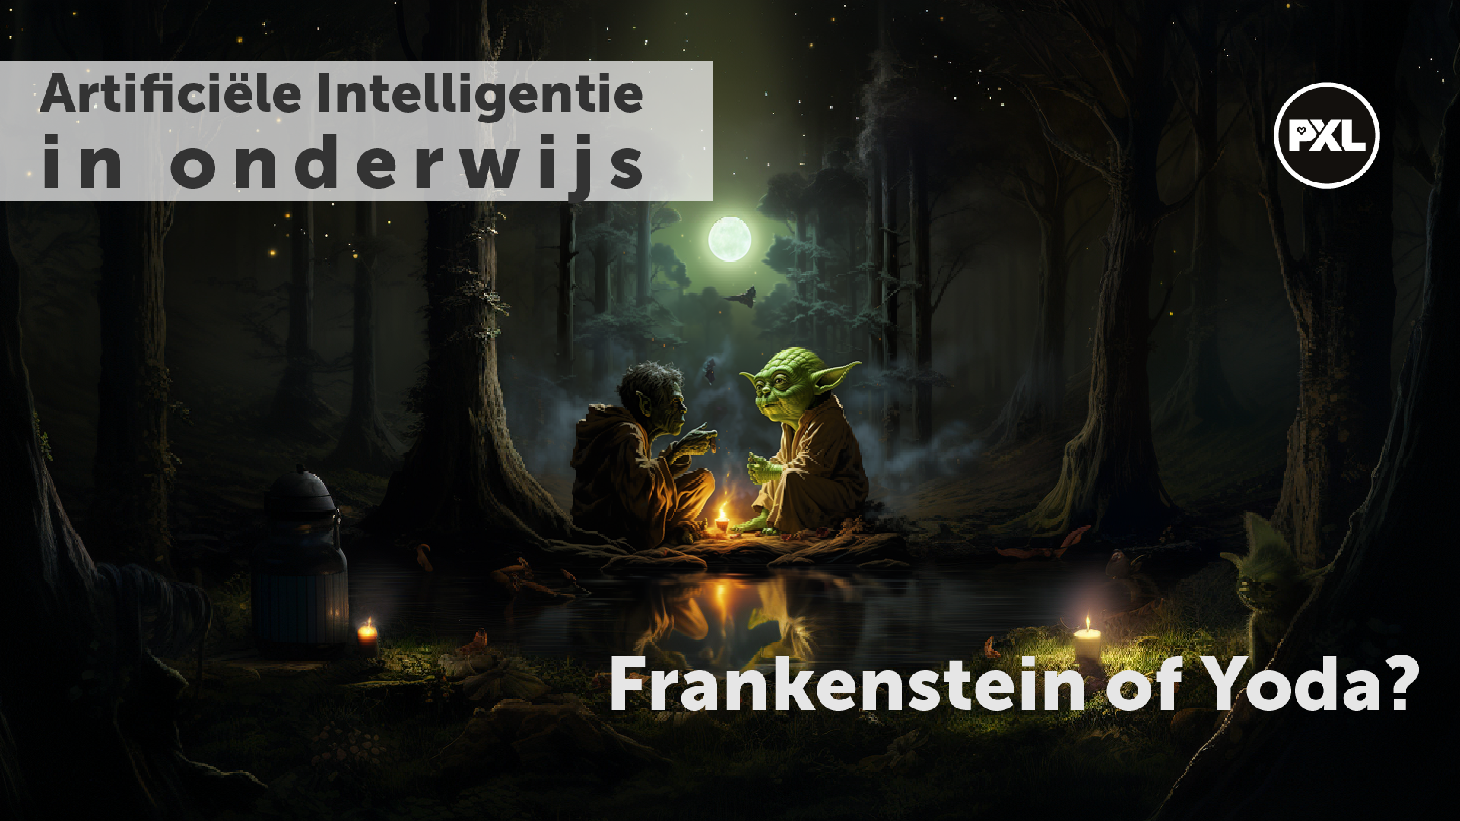

Slide 4
Afbakening van het begrip
“
Als wij het hebben over AI-systemen, dan bedoelen wij software in computers of machines die zijn geprogrammeerd om taken uit te voeren waarvoor gewoonlijk menselijke intelligentie nodig is, zoals leren of redeneren. Met behulp van data kunnen bepaalde AI-systemen worden “getraind” om voorspellingen of aanbevelingen te doen of beslissingen te nemen, soms zonder menselijke tussenkomst.
Notes:
Halfweg de jaren ‘50 ontstaan met als doel een technologie te ontwikkelen die de cognitieve capaciteiten van een mens zou kunnen evenaren.

Slide 5
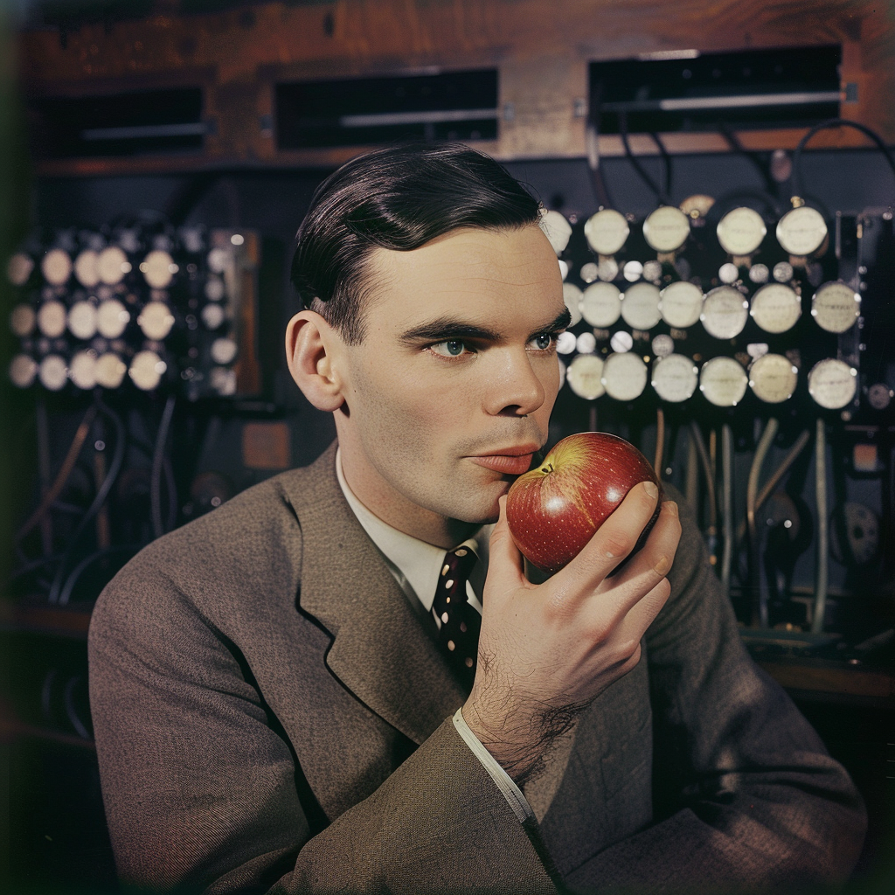


Slide 6
TEXT TO IMAGE
GENERATIEVE ARTIFICIËLE INTELLIGENTIE

Slide 7
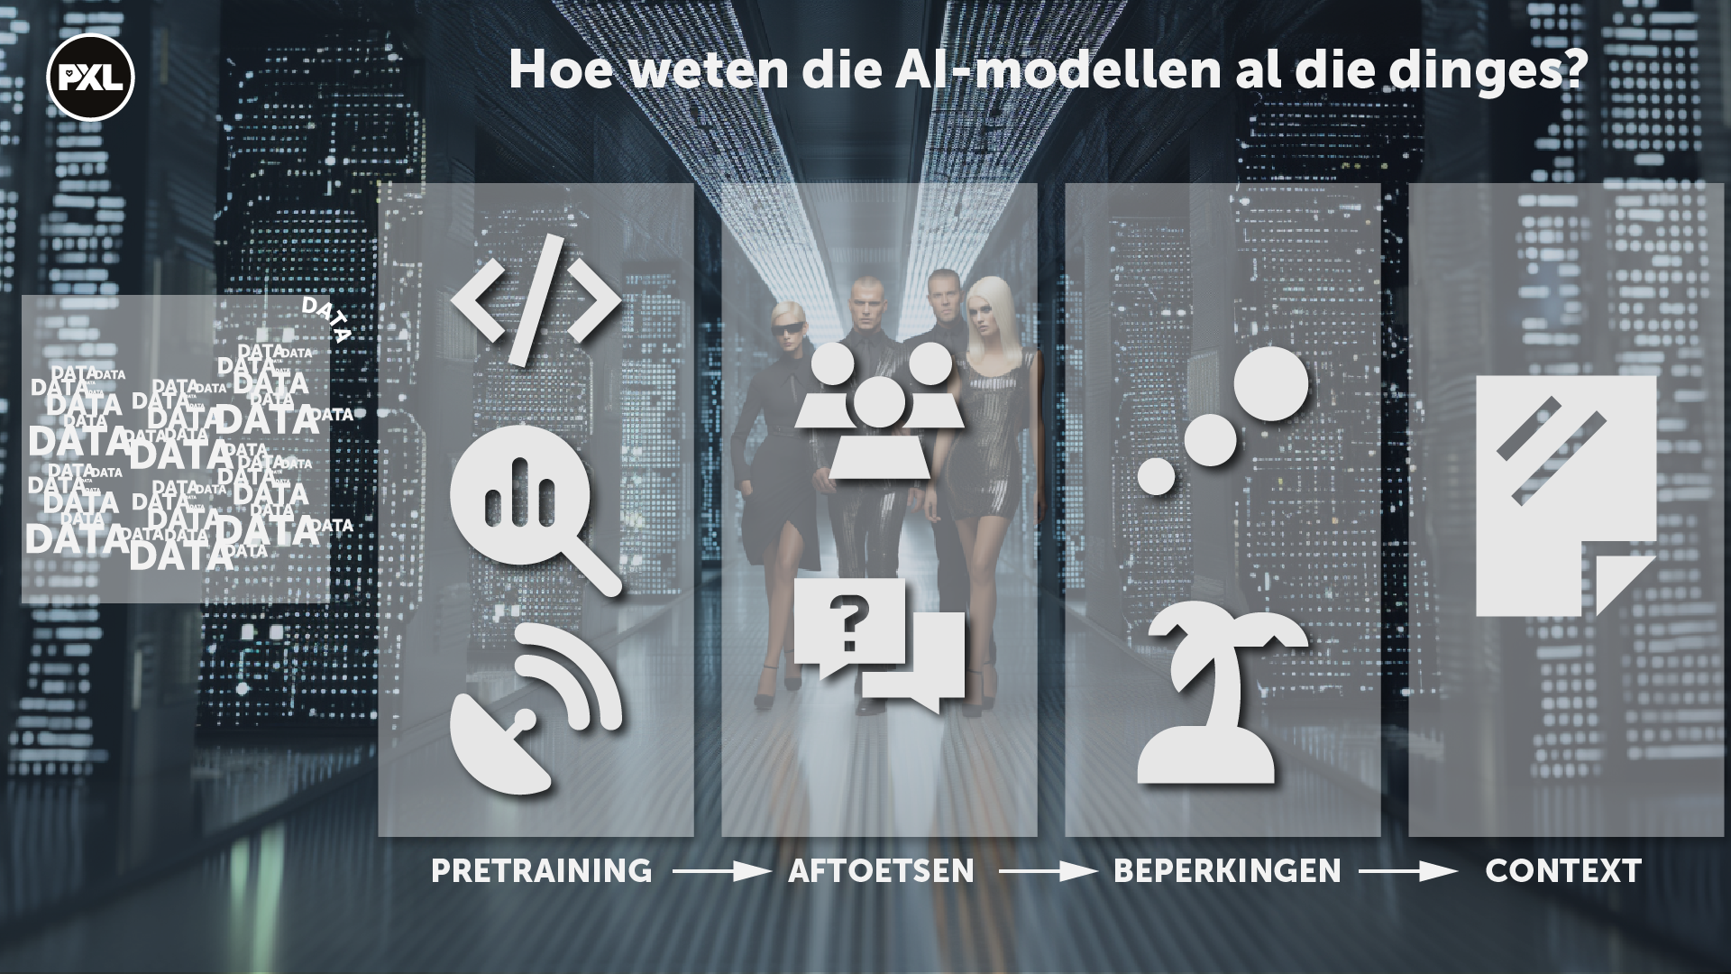
Notes:
HONDERDEN TERRABYTE AAN DATA WORDEN VERZAMELD OP HET INTERNET. `
GENERATIEVE AI- MODELLEN LEREN VAN WEBSITES ALS WIKIPEDIA, ONLINE BOEKEN EN ARTIKELS.
RESULTAAT: DE MODELLEN KUNNEN DATA ANALYSEREN, COMMUNICEREN IN VERSCHILLENDE TALEN, EN CODE SCHRIJVEN.
NA DE PRETRAINING WORDEN DE MODELLEN ONDERWORPEN AAN INSTRUCTIETRAINING EN MENSELIJKE FEEDBACK DIE HET LEREN KAN VERSTERKEN. DAT ZORGT ERVOOR DAT DE ANTWOORDEN PERFORMANTER WORDEN.
VERMITS GENAI-MODELS LEREN VAN DATA OP HET INTERNET BESTAAT HET GEVAAR OP ‘ECHO BIAS’.
HOEWEL ER HEEL WAT ALARMPROCEDURES WORDEN INGELAST, KUNNEN DE MODELLEN NIET ALTIJD VERANTWOORDE KEUZES MAKEN.
WANNEER JE CONVERSEERT MET MODELLEN LIJKT HET ALSOF ZE EEN SPIEKBRIEFJE (CONTEXT) GEBRUIKEN. OP DAT BRIEFJE STAAN DE MEEST RECENTE WOORDEN UIT JOUW CONVERSATIE MET HET MODEL. VERMITS HET MODEL SLECHTS 3.000 WOORDEN KAN ONTHOUDEN (DE MEEST RECENTE MODELLEN ONTHOUDEN 75.000 WOORDEN.

Slide 8
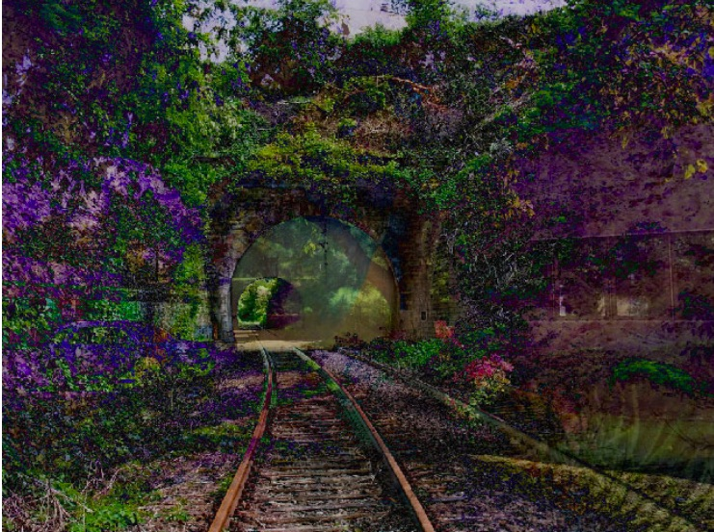
AUTEURSRECHT & EIGENAARSCHAP
Wie is eigenaar?
Nyholm, S. (2018a). The ethics of crashes with self‐driving cars: A roadmap, I. Philosophy Compass, 13(7), e12507.
Nyholm, S. (2018b). The ethics of crashes with self‐driving cars: a roadmap, II. Philosophy Compass, 13(7), e12506.

Slide 9
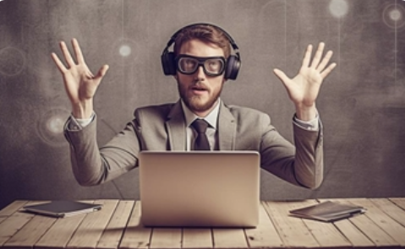
KIJK UIT!

Slide 10
OMSCHRIJF MET OOG VOOR DETAIL
Wie of wat is protagonist?

Slide 11
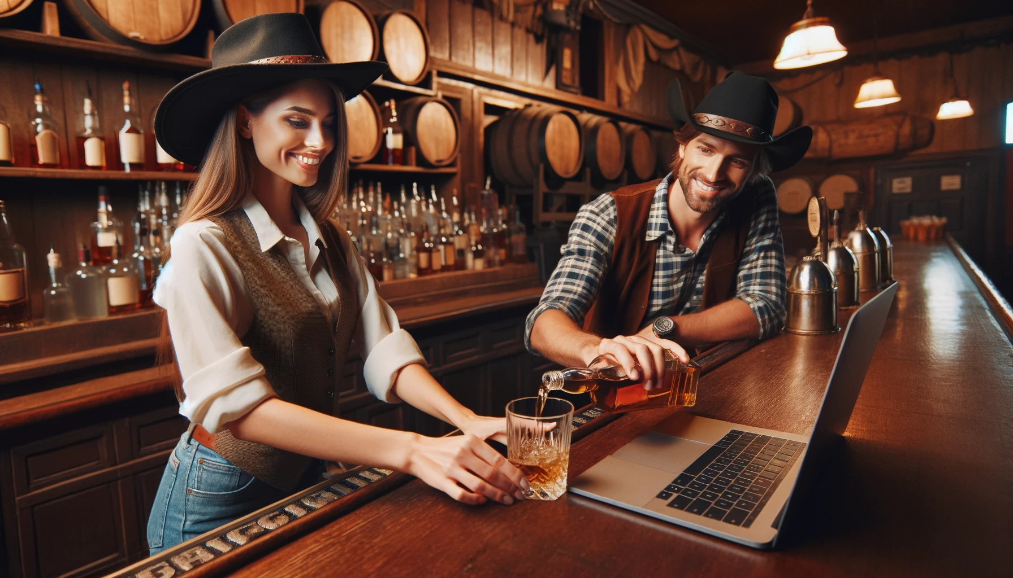
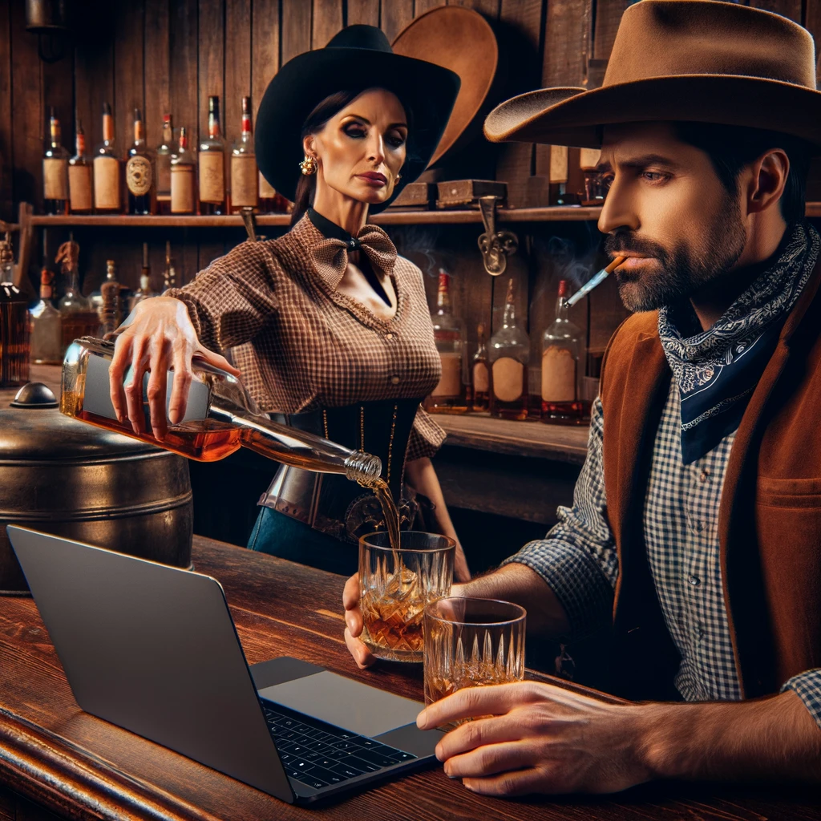
VOORBEELD
Een vrouwelijke barvrouw in een …
Een cowboy met een laptop …

Slide 12
HOEKEN EN PERSPECTIEF
Vogels of kikkers?

Slide 13
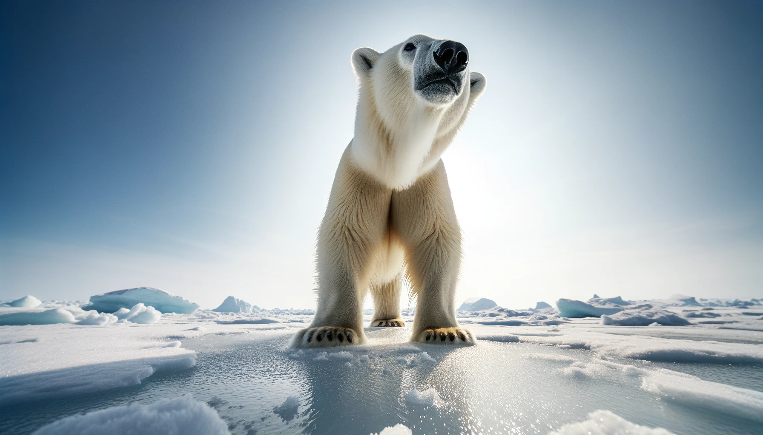
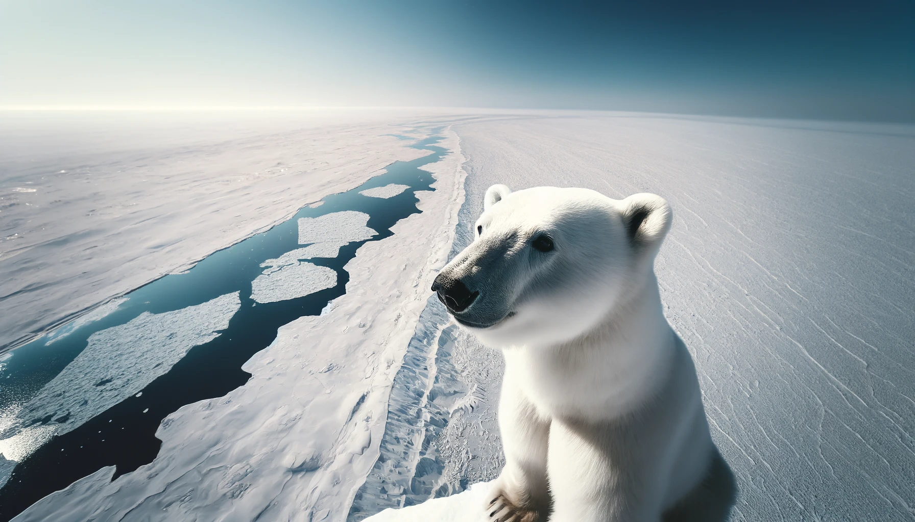
VOORBEELD
een afbeelding in kikkerperspectief van een ijsbeer die tuurt in de verte
een afbeelding in vogelperspectief van een ijsbeer die tuurt in de verte

Slide 14
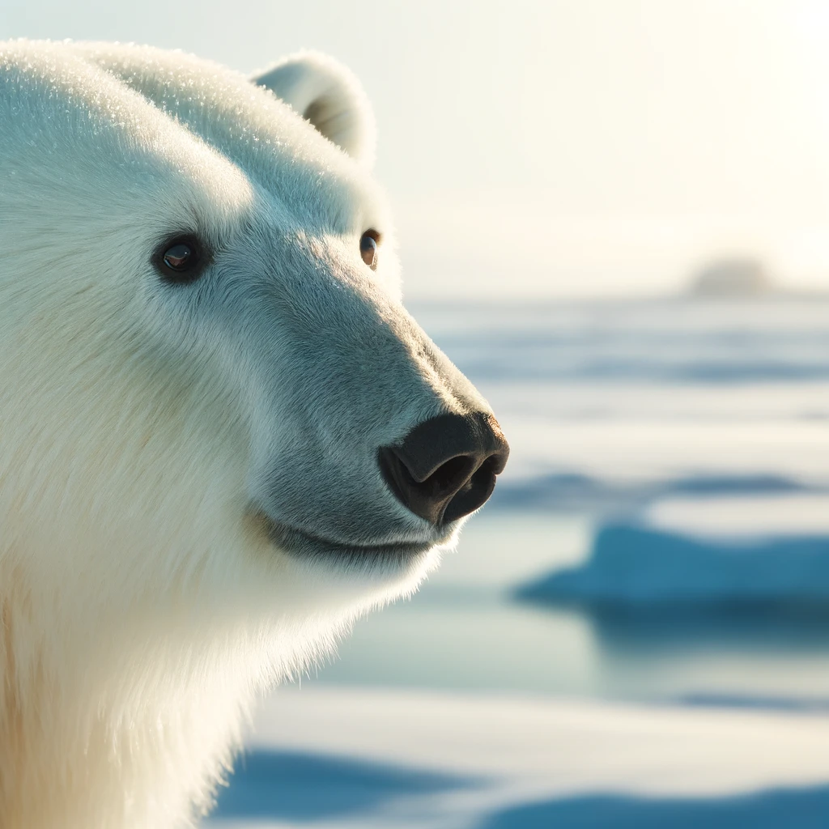
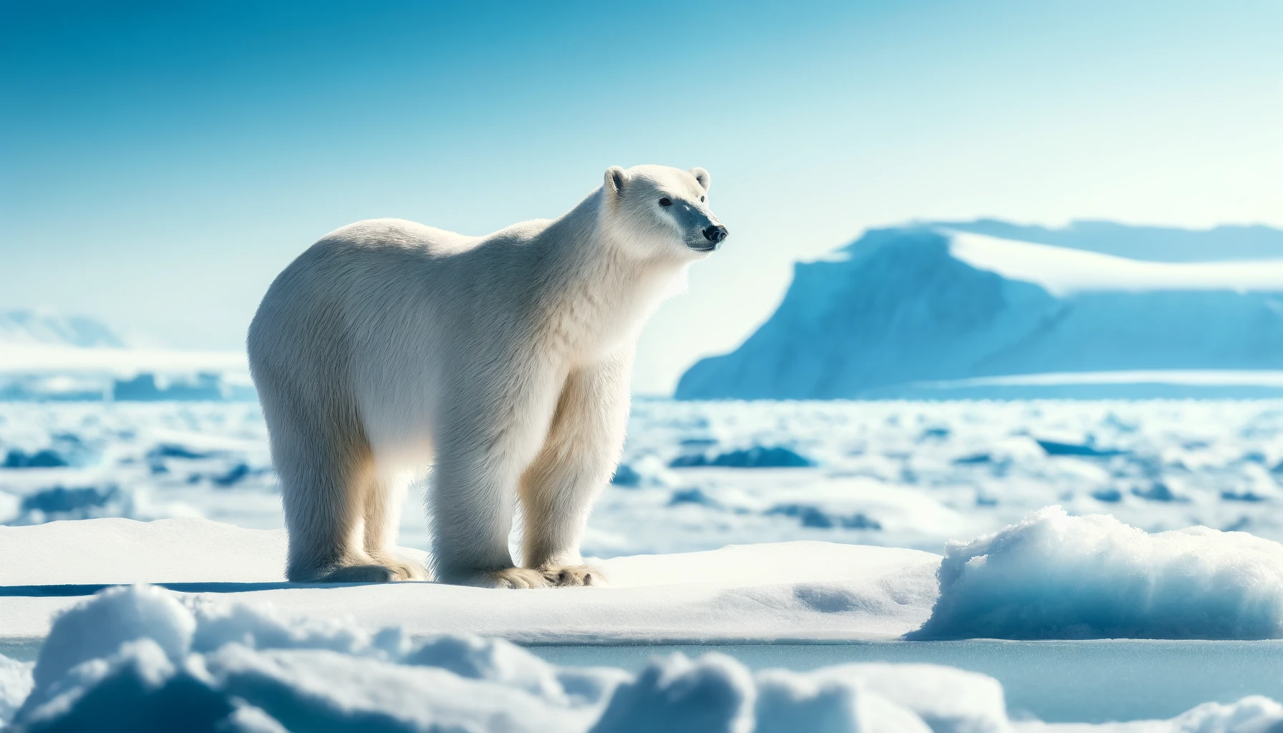
VOORBEELD
Een close-up van een ijsbeer die tuurt in de verte
Een long-shot van een ijsbeer die tuurt in de verte

Slide 15
KLEUREN VERTELLEN EMOTIES
Energiek
Liefdevol
Kalm
Harmonisch

Slide 16
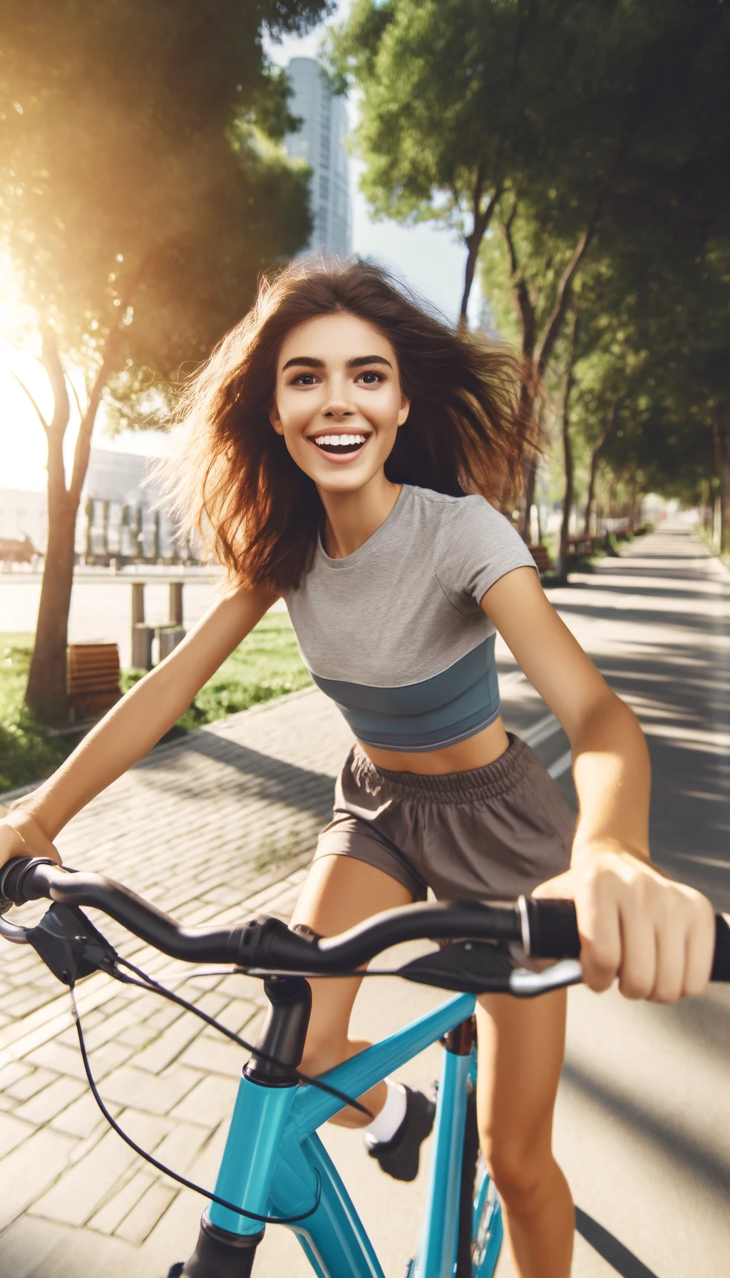
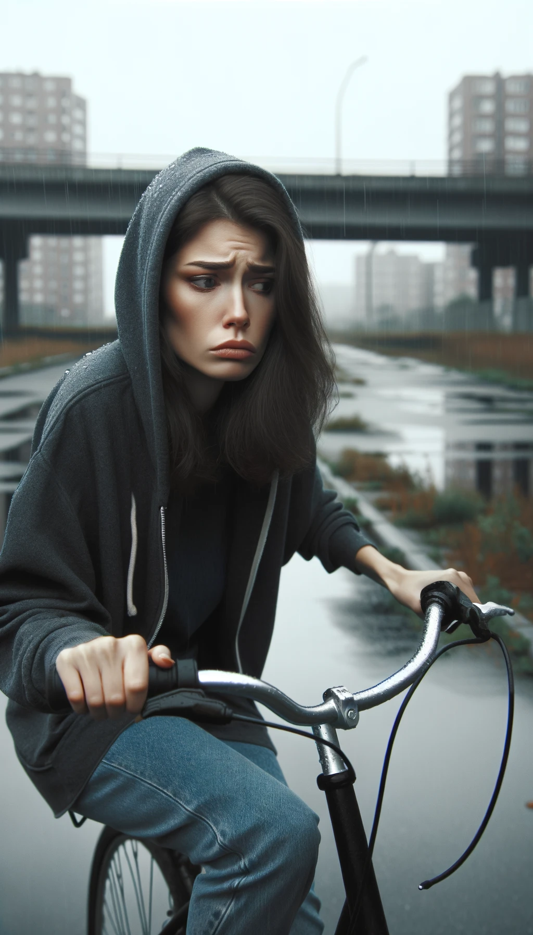
VOORBEELD
Energieke jonge vrouw op een fiets
Een depressieve jonge vrouw op een fiets

Slide 17
BALANCEREN OP EEN SLAPPE KOORD
Probeer gebald je afbeelding te omschrijven met toch genoeg details. Scheid kenmerken met komma’s!

Slide 18
MET FILTER IS GEZONDER
Selecteer of omschrijf je filters goed. Cinematografisch, olieverf, cartoon, ...

Slide 19
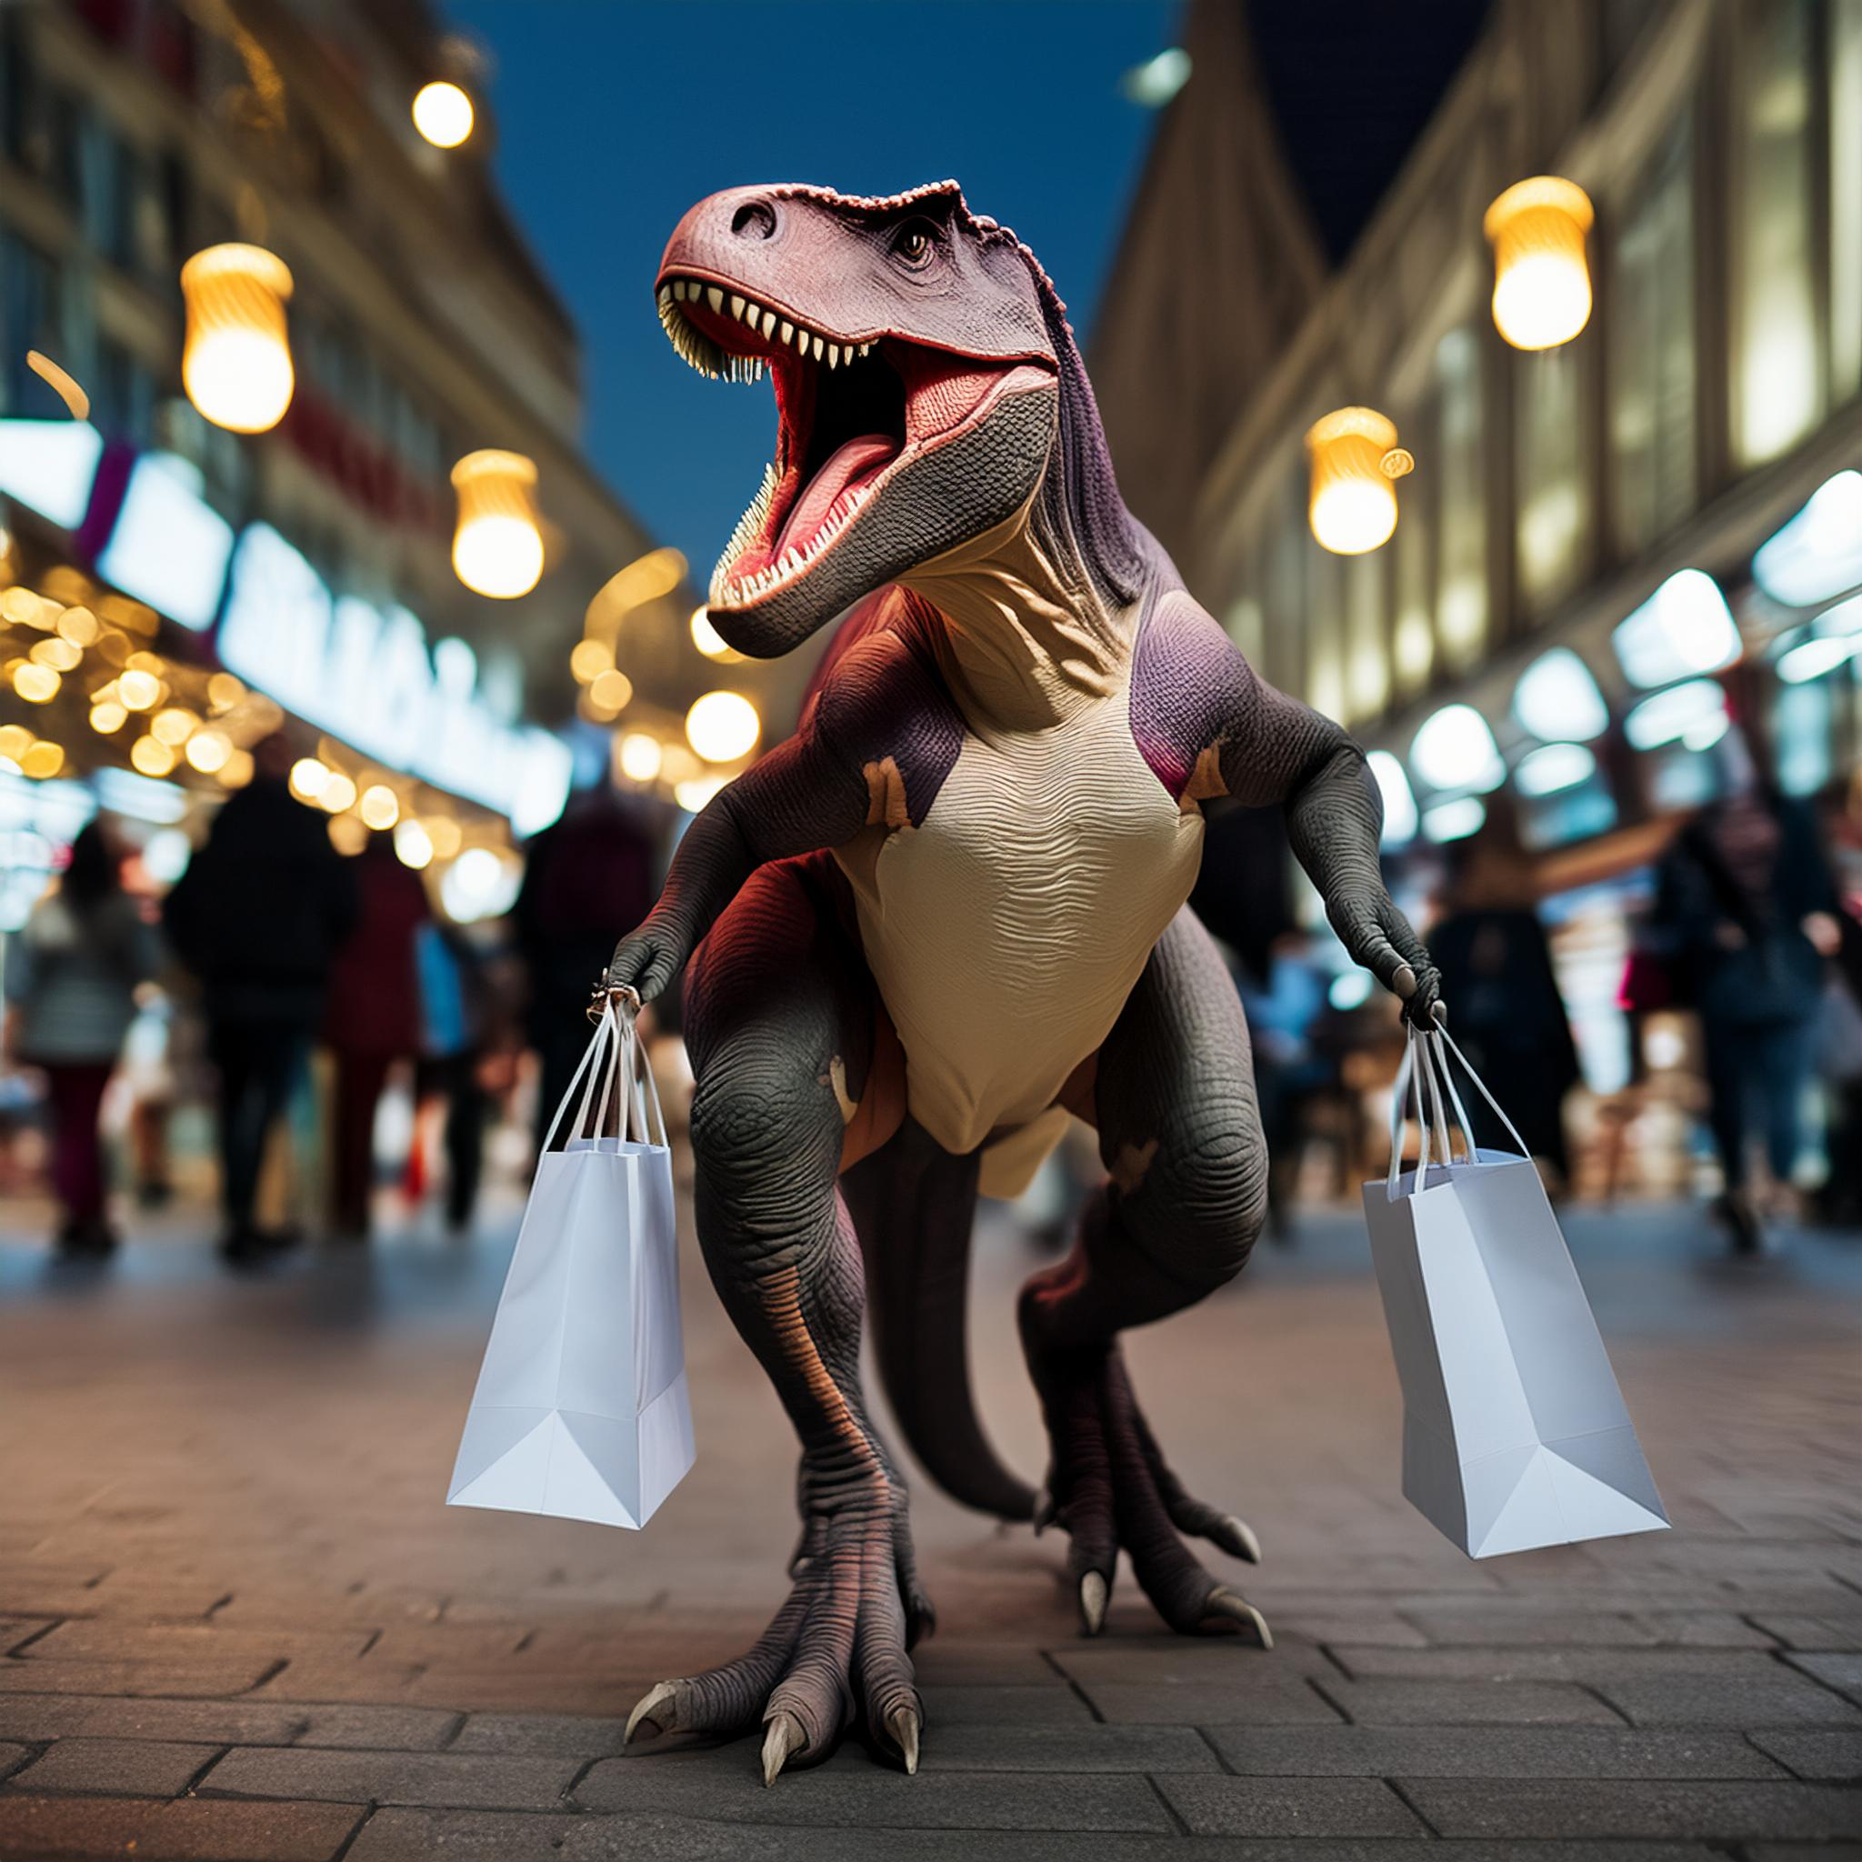

VOORBEELD
een verliefde, volwassen, T-rex die gaat shoppen in een drukbevolkte metropool vol met lichtreclames en een gehaaste menigte.

Slide 20
AMBIGUË IS VERLOREN
Vraag om te corrigeren. De meeste tools bouwen verder op je eerdere prompt.

Slide 21


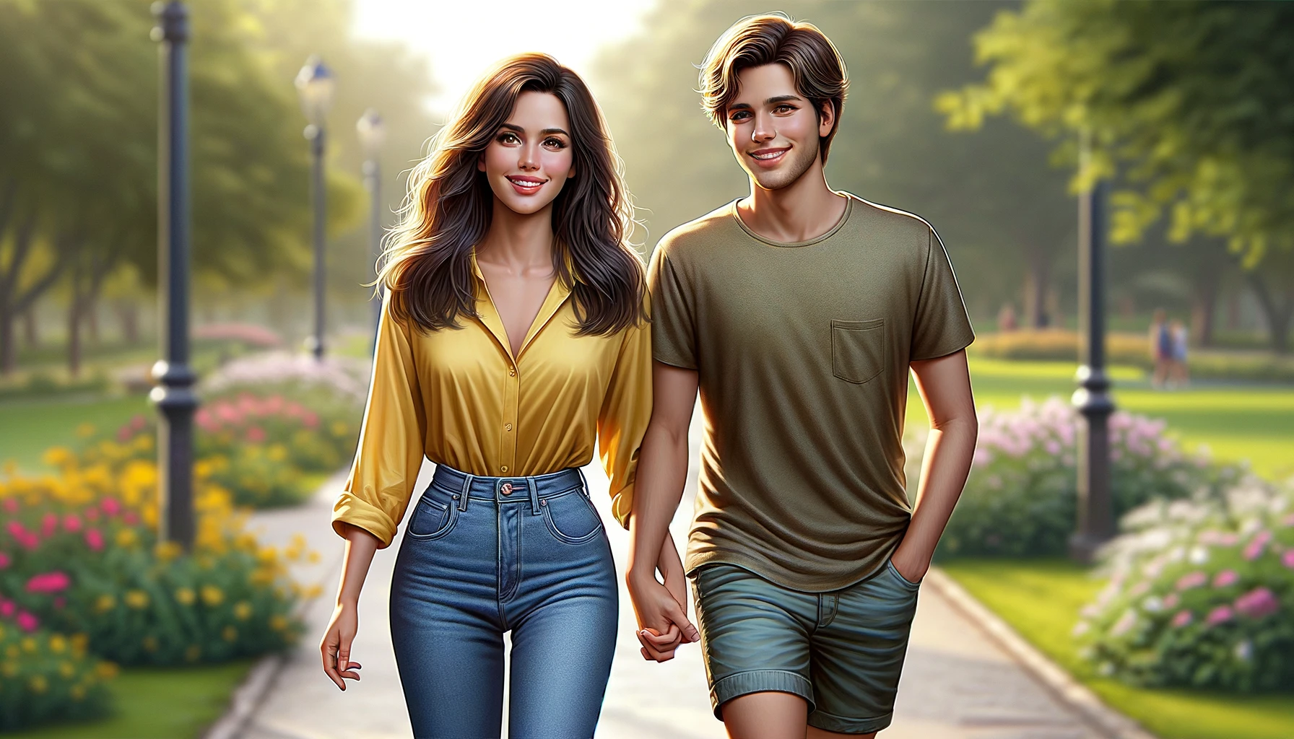
VOORBEELD
Afbeelding van een vrouw die samen met haar vriend wandelt in een gele blouse
Ik wil van deze afbeelding een real life photo
Probeer het opnieuw. De man staat immers in de foute richting

Slide 22
NOG MEER TIPS
Positieve prompts
Gebruik exacte aantallen (geen meervoud)
Sluit veronderstellingen uit
Maak vergelijkingen.

Slide 23
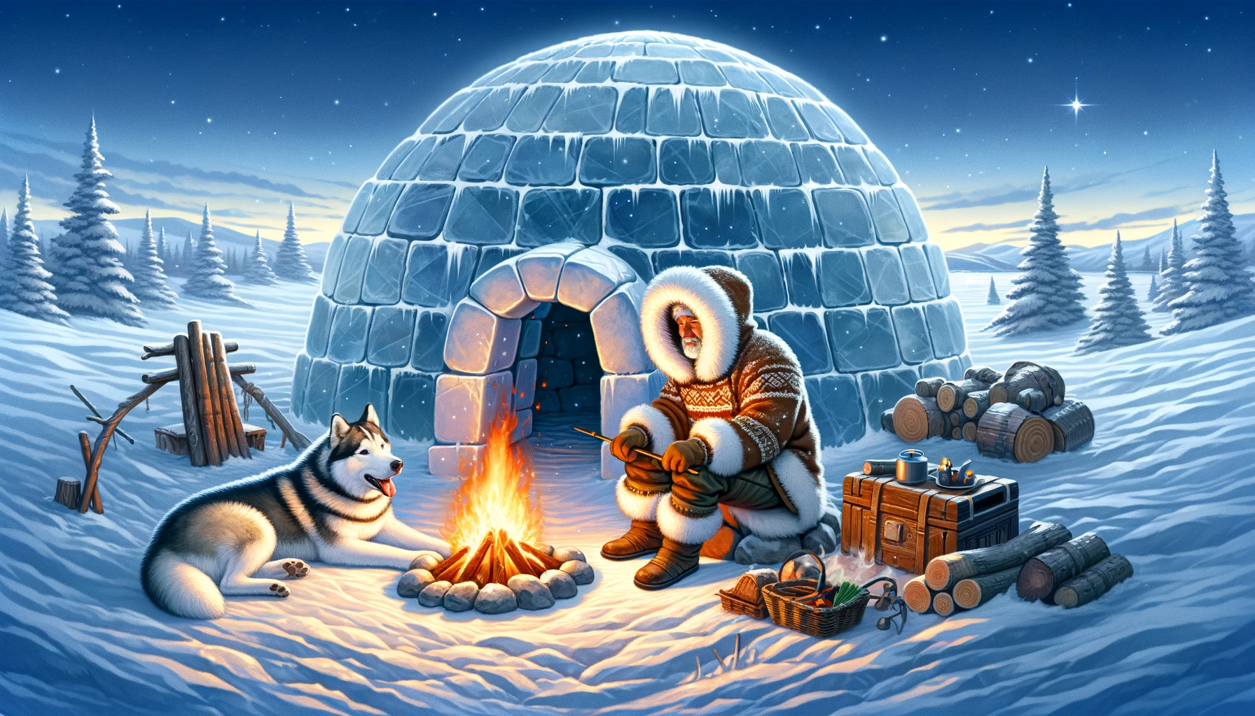
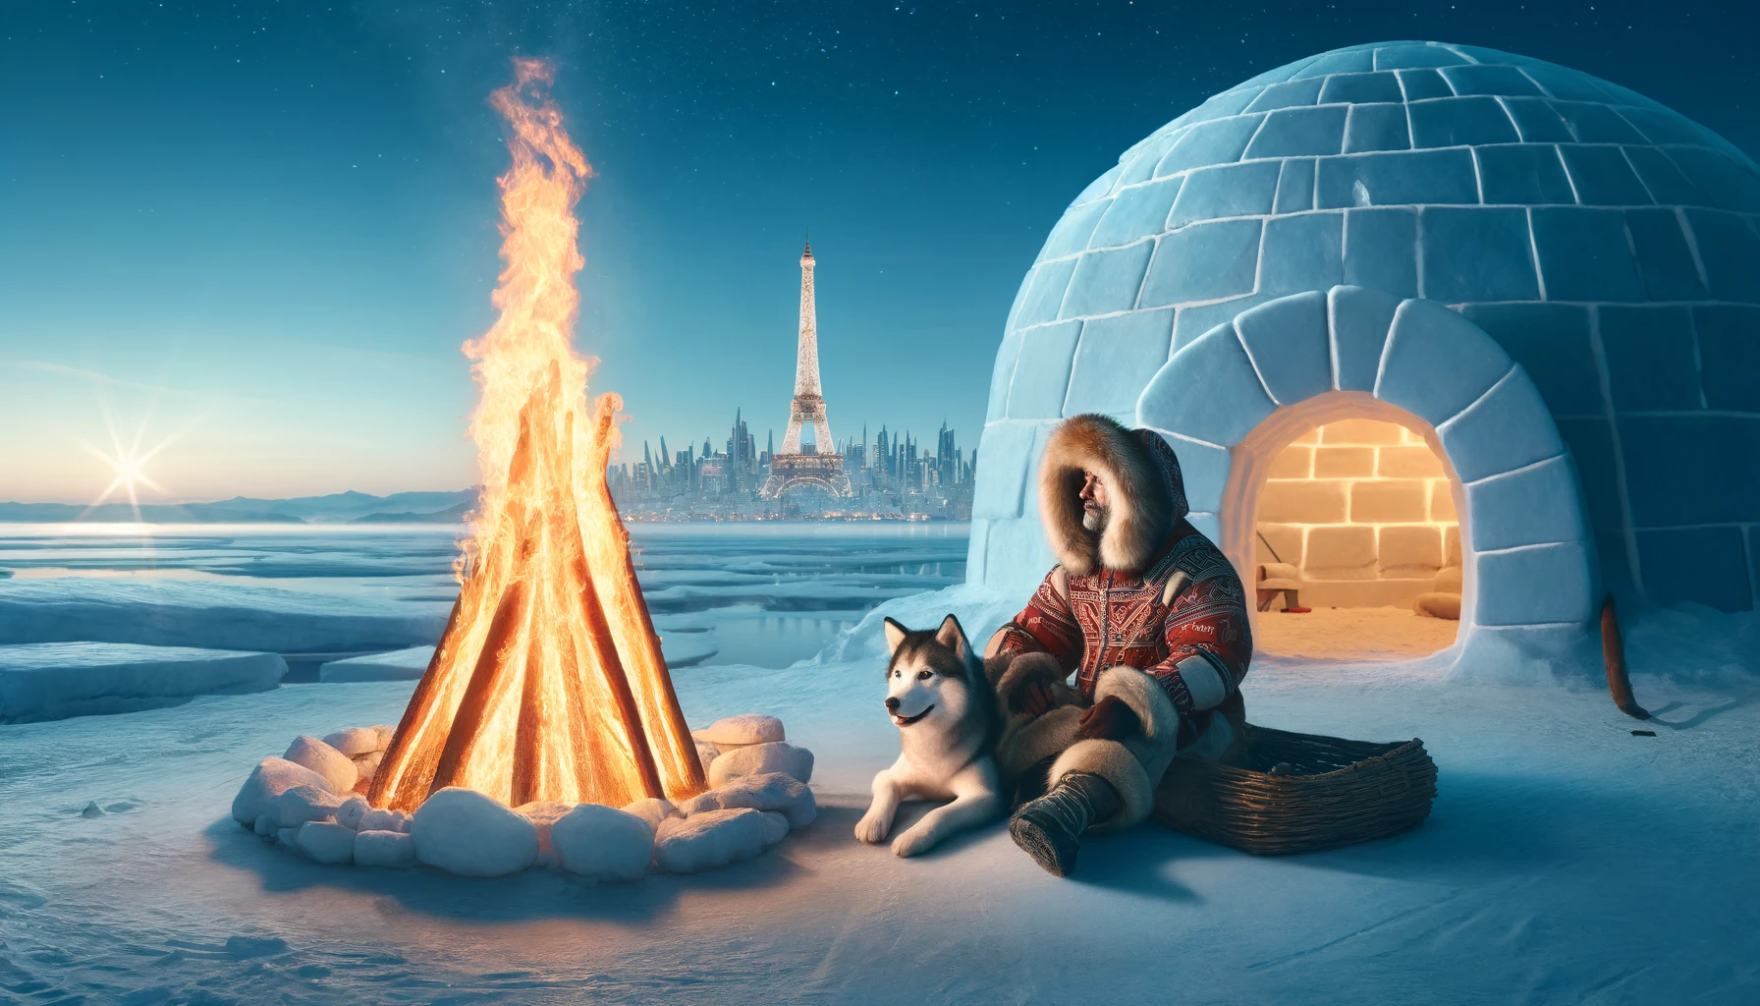
VOORBEELD
Geef me een real life photo van een iglo en een Inuit die samen met zijn husky zich warmt aan een kampvuur zo hoog als de eiffeltoren.
Geef me een afbeelding van een iglo en een Inuit die samen met zijn husky zich warmt aan een kampvuur.

Slide 24
KIES JE TOOL ZORGVULDIG
Cowboy in a western saloon with a laptop, the bartender is a woman with a cigarette pouring a whiskey for the cowboy. sixties style movie.

Slide 25
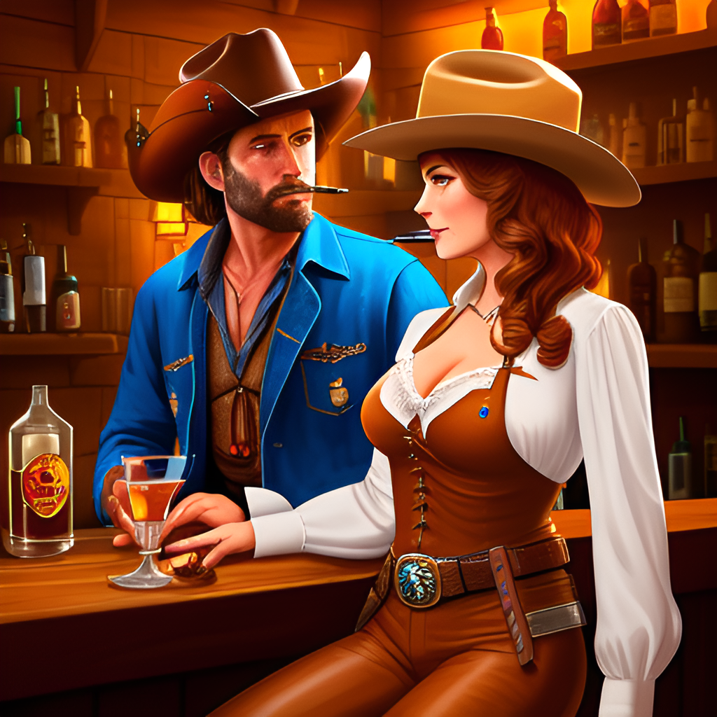
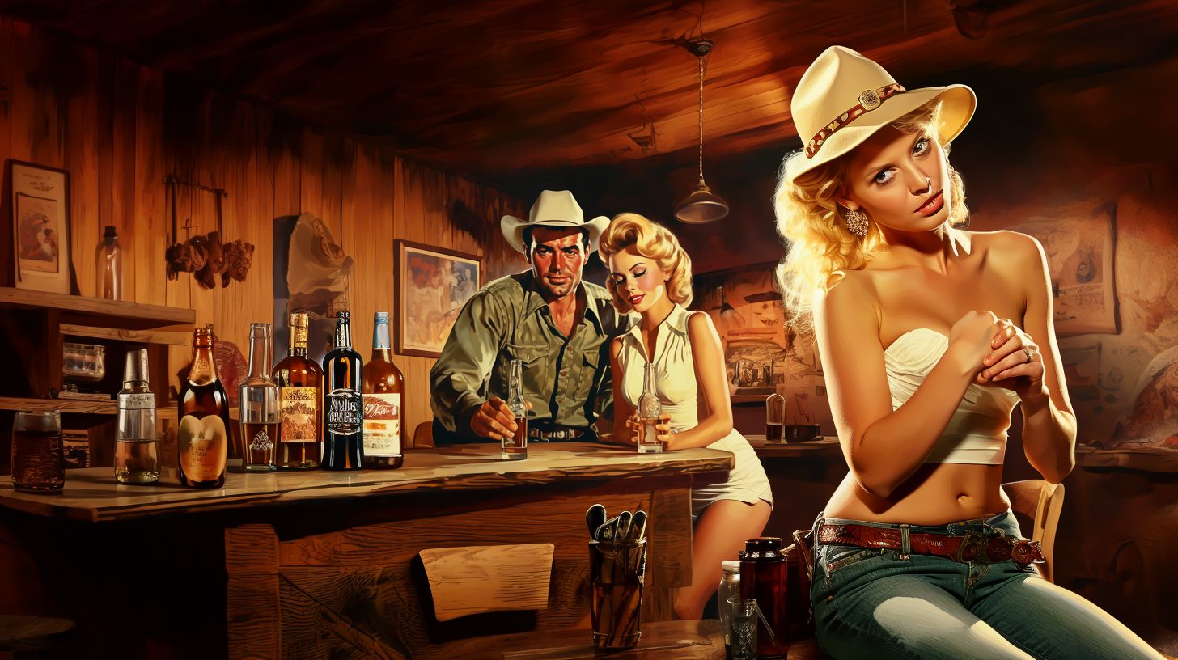
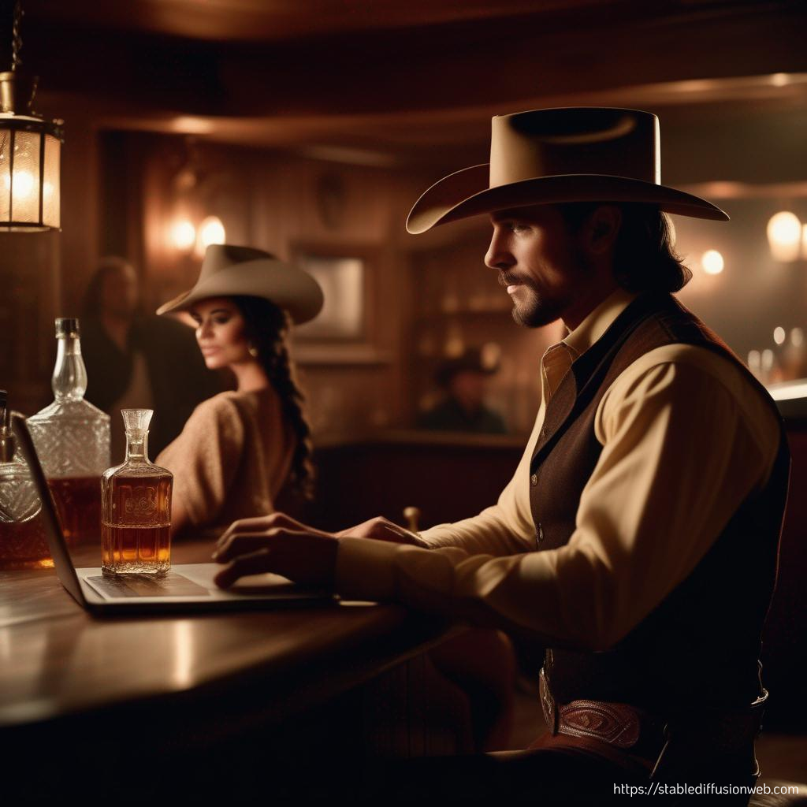
FLEXCLIP
MIDJOURNEY
STABLE DIFFUSION

Slide 26

DANKJEWEL
15 mei 2024
Vincent Vanrusselt

